Slide 1
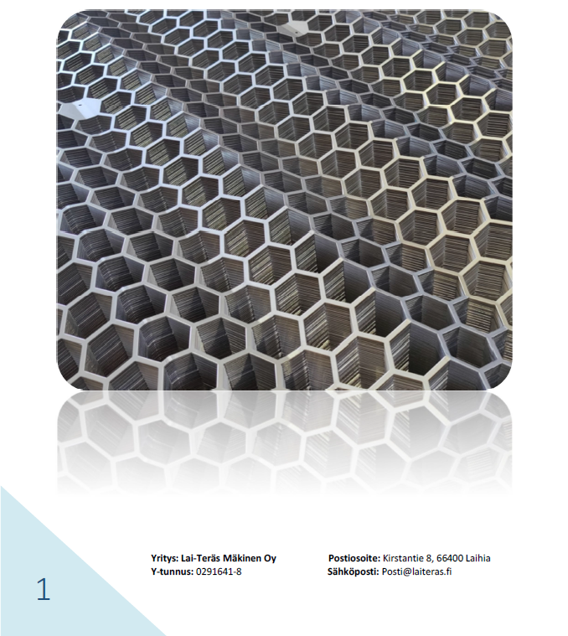
VAKIO PERFOROINTI KUVASTO 2023

Slide 2
Perforoitavat ohutlevy materiaalit:
- Kuumasinkitty 1,0 – 1,5mm
- Alumiini 1,0 – 4,0mm
- Kupari 1,0 – 1,5mm
- Corten 1,0 – 2,0mm
Vakio levyaihio
- 1000 x 2000mm
- 1250 x 2500mm
- 1500x3000mm
Reiän muoto
- R = pyöreä reikä ø
- C = neliöreikä
- H = kuusio reikä
Reiän jako k/k
- T = Kolmijako
- U = Neliöjako

Slide 3
R4T7_26%

